Slide 1

Профессиональные намерения учащихся 9-х , 11-х классов ОУ Кировского района
2015-2016 уч.год

Slide 2
Информационный отчет выполнен СПб ГБУ «Центром содействия занятости и профессиональной ориентации молодёжи «ВЕКТОР» по материалам,
предоставленным образовательными учреждениями Кировского района.
Опрос проводился в октябре 2015 года.

Slide 3
Данные о профессиональных намерениях
предоставили 34 ОУ Кировского района
В опросе приняло участие 1451 школьников:
891 учащихся 9-х классов
560 учащихся 11-х классов
Из них: 715 девушек, 736 юношей

Slide 4
Выбор профессии / специальности

Slide 5
Выбор профессии / специальности

Slide 6
Выбор дальнейшего образовательного маршрута учащихся 9 классов
 | Варианты образовательного маршрута
 | Школа 10-11 класс | СПО | Не выбрано
Всего (891 человек) | 432 | 156 | 303
% | 48,5% | 17,5% | 34%

Slide 7
Выбор дальнейшего образовательного маршрута учащихся 11 классов
 | Варианты образовательного маршрута
 | ВПО | СПО | Не выбрано
Всего (560 человек) | 430 | 0 | 130
% | 76,8% | 0% | 23,2%

Slide 8
Распределение выборов учащихся по группам профессий/специальностей
Кировский район 2015-2016 | 1 Инженерно-тех | Санкт-Петербург 2014-2015 | Гуманитарные | Санкт-Петербург 2009-2010 | Гуманитарные
 | 2 Гуманитарные |  | Инженерно-тех |  | Инженерно-техн
 | 3 Медицина |  | Экономика |  | Экономика
 | 4 Сф.культуры |  | Медицина |  | МЧС/МВД/Воен
 | 5 Инфор.технолог |  | МЧС/МВД/Воен |  | Медицина
 | 6 МЧС/МВД/Воен |  | Управление |  | Сф.культуры
 | 7 Управление |  | Инфор.технолог |  | Управление
 | 8 Экономика |  | Сф.культуры |  | Инф.технололог
 | 9 Сф.обслуживания |  | Сф.обслуживания |  | Сф.обслуживания
 | 10 Наука |  | Наука |  | Наука

Slide 9
Рейтинг профессий 9-класса | % | Рейтинг профессий 11-класса | %
Врач | 12,9 | Инженер (разные направления) | 17,2
IT-специалист | 8,1 | IT-специалист (разные направления) | 9,2
Инженер (разные направления) | 5,9 | Экономист | 7,7
Повар | 4,7 | Врач (разные направления) | 5,5
Психолог | 3,5 | Менеджер (разные направления) | 4,8
Спасатель МЧС | 3,3 | Юрист (разные направления) | 4,2
Переводчик | 2,7 | Психолог | 3,3
Дизайнер | 2,5 | Дизайнер | 2,8
Менеджер (разные направления) | 2,5 | Переводчик | 2,8
Юрист (разные направления) Военный | 2,3 2,3 | Журналист, физик | 2,4

Slide 10
Рейтинг образовательных учреждений учащихся 9-11кл
Кировский район | СПО | ВПО | Санкт-Петербург | СПО | ВПО
 | Петровский колледж | СПбГУ |  | Петровский колледж | НИУ «ИТМО»
 | Пожарно-спасательный колледж | ПОЛИТЕХ |  | Российский Колледж Традиционной культуры | Национальный минерально-сырьевой университет «Горный»
 | Медицинский колледж № 2 | НИУ «ИТМО» |  | Автотранспортный и электромеханический колледж | Аграрный университет
 | Колледж «Красносельский» | ГУАП |  | Академия индустрии красоты «ЛОКОН» | СПбГУ
 | Колледж Петербургской моды | ГАСУ |  | Пожарно-спасательный колледж | Российская академия правосудия (СЗ филиал)

Slide 11
Результаты приема ВУЗов СПб в 2015 года (самый высокий балл ЕГЭ)*
Название учебного заведения | Средний балл ЕГЭ зачисленных в 2015 году (в расчете на один предмет)
Санкт-Петербургский гос. ун-т. (СПбГУ) | 88,1
Национальный исследовательский ун-т. "Высшая школа экономики", филиал, г. Санкт-Петербург | 84.6
Санкт-Петербургский гос. медицинский ун-т. им. академика И.П. Павлова | 83.2
Санкт-Петербургский национальный исследовательский ун-т. информационных технологий, механики и оптики | 82,7
Санкт-Петербургский гос. ун-т. Технологии и дизайна | 82.5
По данным исследования «Качество приема в вузы – 2015» проведенного ВШЭ совместно с Минобрнауки и «Социальным навигатором» МИА «Россия сегодня»

Slide 12
Результаты приема ВУЗов СПб в 2015 года (самый низкий балл ЕГЭ)*
Название учебного заведения | Средний балл ЕГЭ зачисленных в 2015 году (в расчете на один предмет)
Санкт-Петербургский гос. ун-т. морского и речного флота им. адмирала С.О. Макарова | 62,3
Санкт-Петербургский государственный технологический университет растительных полимеров | 61,4
Санкт-Петербургский гос. морской техн. ун-т. | 59,3
Санкт-Петербургская гос. лесотехническая академия им. С.М. Кирова | 59,2
Санкт-Петербургский гос. аграрный ун-т. | 56,5

Slide 13
Выпускники каких каких специальностей обращались в АЗН СПб в 2015 году
(рейтинг по количеству заявлений)
17% безработных составляет молодёжь в возрасте 16-
29 лет (1 квартал 2015 года)
18,6% безработных составляет молодёжь в возрасте
16-29 лет (2 квартал 2015 года)
38% безработных имеют высшее профессиональное образование (1 квартал 2015 года)
45,7% безработных имеют высшее профессиональное образование (2 квартал 2015 года)
Данные с сайта: www.r21.spb.ru
Специальности, направления (самые популярные)
Экономика, финансы
Юриспруденция
Связи с общественностью, реклама
Психология
Государственное и муниципальное управление

Slide 14
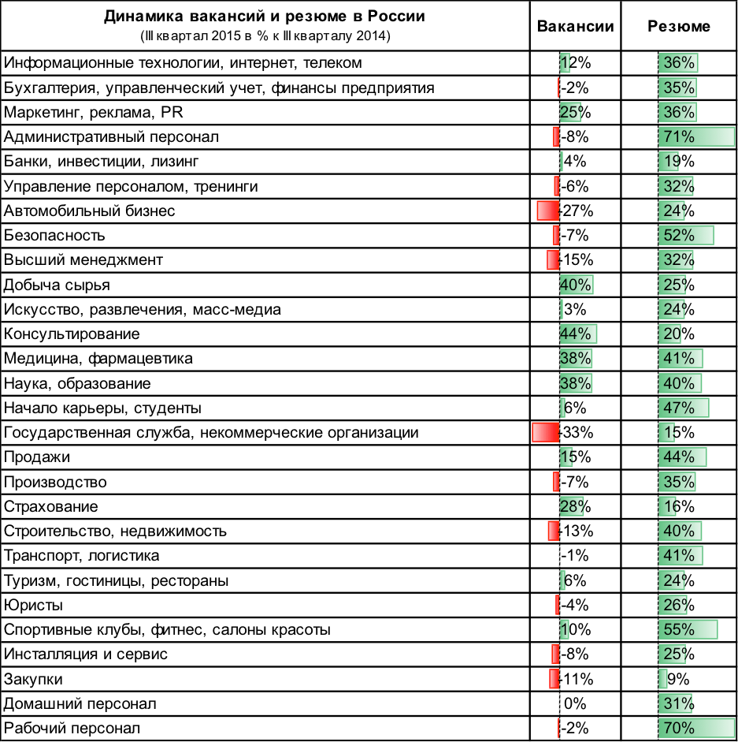
Данные с сайта: http://career.ru/article/17762

Slide 15
Профессиональные планы учащейся молодежи 9,11 классов
(опрос родителей)
Задачи исследования:
1) Выявить знание родителей о профессиональном выборе детей
2) Определить влияние родителей на выбор будущих профессий детей
3) Определить предпочтения родителей при выборе отраслей народного хозяйства, подходящих для будущей работы детей
4) Уточнить мнение родителей о готовности детей к выбору профессий
5) Выявить знание и мнение родителей о мероприятиях по профориентации, проводимых в учреждениях среднего образования, в которых учатся дети
6) Определить готовность и характер участия родителей в подготовке детей к труду и выборе профессии
7) Уточнить представления родителей о жизненных перспективах детей

Slide 16
Данные предоставили
18 ОУ Кировского района
В опросе приняло участие 549 человек:
279 родителей учащихся 9-х классов
270 родителей учащихся 11-х классов
Из них: 459 женщин, 90 мужчин
Высшее образование - 49,5%
Среднее профессиональное- 28,6%

Slide 17
Знание родителей о профессиональном выборе детей
Варианты ответов | 9 класс % | 11 класс %
Выбор еще не сделан | 51,6 | 42,2
Профессия выбрана | 30,1 | 35,2
Есть несколько вариантов | 18,3 | 22,6

Slide 18
Влияние на выбор будущей профессий
Группы влияния | Родители 9 11 |  | Учащиеся
Родители (семья, родственники) | 70,3 | 65,9 | 45,0
Выбор профессии делает сам ребенок | 49,8 | 55,9 | 73,5
Друзья | 20,4 | 13,0 | 11,5
Учителя в школе | 14,0 | 11,9 | 5,4
Педагоги дополнительного образования | 11,1 | 8,1 | 4,5
Психолог (профконсультант) | 2,9 | 5,9 | 2,0

Slide 19
Предпочтения родителей при выборе отраслей подходящих для будущей работы
Отрасли | 9 класс | 11 класс
Государственная служба | 24,4 | 32,2
Информационные технологии | 24,7 | 25,9
Промышленность | 19,0 | 25,9
промышленность | 4,7 | 11,5
производство и распределение электроэнергии, газа и воды | 7,2 | 7,4
добыча полезных ископаемых | 4,3 | 4,1
обрабатывающее производство | 2,9 | 3,0
Культура, искусство | 20,4 | 21,5
Экономика и финансы | 24,7 | 21,5
Образование, наука | 19,9 | 19,3
Строительство | 12,2 | 16,3
Предпринимательство | 15,1 | 15,2
Связь, телекоммуникации | 14,0 | 14,4
Здравоохранение | 21,9 | 13,7
Безопасность и правопорядок | 13,3 | 13,0
Военная служба | 7,5 | 9,3
Недвижимость | 7,5 | 8,9

Slide 20
Какие мероприятия по профориентации проводятся в школе, где учится ребенок?
Мероприятия по профориентации | 9 класс % | 11 класс %
Уроки по профориентации | 21,9 | 19,6
Тестирование | 11,8 | 17,0
Экскурсии в учебные учреждения/ Дни открытых дверей | 11,5 | 20,7
Встреча класса с представителями учебных учреждений | 4,3 | 10,7
Посещение образовательных выставок, ярмарок профессий | 3,9 | 1,5
Работа психолога (беседы, опросы, тесты) | 2,9 | 15,6
Предпрофессиональная подготовка | 2,5 | 0,7
Экскурсии на предприятия | 2,5 | 20,7
Посещение образовательных мероприятий (конференции, круглые столы, семинары, собрание) | 2,2 | 1,5
Элективные курсы | 2,2 | 1,5
Квесты, игры, викторины | 1,8 | 0,4
Анкетирование | 1,4 | 1,9
Встреча класса с родителями-представителями профессий | 0,4 | 0
Встреча со специалистами из центров профориентации | 0,4 | 1,1
Информационные листовки | 0,4 | 1,1
Олимпиады | 0,4 | 1,5
Подготовка к экзаменам | 0,4 | 0,7
Посещение центров профориентации | 0,4 | 0,7

Slide 21
Помогли ли эти мероприятия Вашему ребенку сделать профессиональный выбор?
Эффективность мероприятий | 9 класс % | 11 класс %
Затрудняюсь ответить | 60,6 | 52,2
Нет, помогли | 29,7 | 24,1
Да, помогли | 9,7 | 23,7

Slide 22
Каким образом, по Вашему мнению, могут помочь родители при выборе профессии?
Варианты ответов | 9 класс % | 11 класс %
Обсуждать с ребенком вопросы выбора профессии, поддерживать его инициативы | 79,9 | 79,3
Организовать качественную подготовку к поступлению в ВУЗ (репетиторы, подготовительные курсы и т.д.) | 56,6 | 60,0
Посещать вместе с ребенком Дни открытых дверей в учебных заведениях, образовательные выставки, ярмарки профессий | 53,0 | 54,1
Рассказать о своей профессии, предприятии, потребностях региона в кадрах и т.д. | 31,5 | 39,3
Оплатить обучение | 27,6 | 27,8
Выбор профессии должен осуществляться ребенком самостоятельно | 18,3 | 21,9
Посоветовать обратиться к специалисту (психологу, профконсультанту и пр.) | 12,9 | 9,6
Участвовать в профориентационной работе школы | 3,9 | 5,6

Slide 23
Представьте, что прошло десять лет. Какие пять наиболее важных событий произошли в жизни
Вашего ребенка?
Жизненные события | 9 класс % | 11 класс %
Получения образования А) получения образования Б) окончание СУЗа, получение среднего проф. В) окончание ВУЗа, получение высшего проф. образования | 56,6 9,0 2,5 45,2 | 59,6 8,5 _ 51,1
Трудоустройство А) трудоустройство Б) трудоустройство по специальности | 49,8 37,6 12,2 | 53,3 40,7 12,6
Создание семьи (брак) | 32,6 | 45,2
Окончание школы | 18,3 | 7,8
Достойная зарплата, достаток | 13,0 | 10,0
Рождение детей | 8,2 | 22,6
Приобретение квартиры | 7,9 | 13,0
Продвижение по карьерной лестнице | 8,2 | 12,6
Профессиональное развитие | 4,7 | 7,4

Slide 24
Связываете ли Вы жизненные планы своего ребенка с регионом, в котором проживаете?
Варианты ответов | 9 класс % | 11 класс %
Да | 64,9 | 67,0
Затрудняюсь ответить | 22,2 | 18,5
Нет | 12,9 | 14,4

Slide 25
Центр содействия занятости и профессиональной ориентации молодежи «ВЕКТОР»
Консультации психолога по выбору профессии
314-72-45
Консультации психолога и врача по выбору профессии.
315-32-13
Лекции для учащихся и родителей, профориентационные экскурсии.
571-03-13
Адрес: Вознесенский пр., д. 25
БЛАГОДАРЮ ЗА ВНИМАНИЕ!

